Slide 1
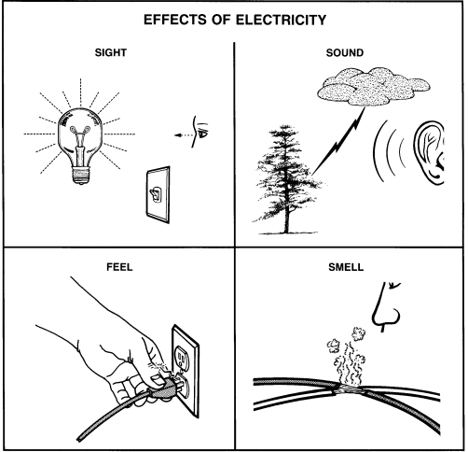
พื้นฐานไฟฟ้าเบื้องต้น

Slide 2
องค์ประกอบของสสาร และอะตอม

Slide 3
อะตอม

Slide 4
การกำเนิดไฟฟ้า

Slide 5
ชนิดของกระแสไฟฟ้า

Slide 6
ทิศทางการไหลของกระแสไฟฟ้า

Slide 7
ปัจจัยที่เกี่ยวข้องกับความต้านทาน

Slide 8
ความสัมพันธ์ระหว่าง แรงดันไฟฟ้า กระแสไฟฟ้า และความต้านทาน หรือ กฎของโอห์ม

Slide 9
วงไฟฟ้าแบบ อนุกรม series connection

Slide 10
วงจรขนาน parallel connection

Slide 11
วงจรผสม series-parallel connection

Slide 12
ความสัมพันธ์ ของกฎของโอห์ม OHM LAW

Slide 13
แหล่งกำลังงานในรถยนต์

Slide 14
โหลด ในรถยนต์

Slide 15
อุปกรณ์ป้องกันความเสียหายในรถยนต์ Protective Devices

Slide 16
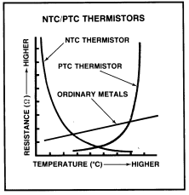
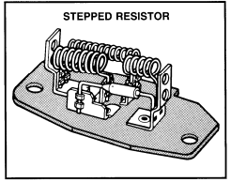
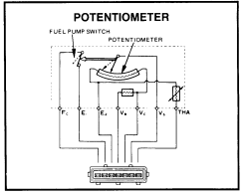
ความต้านทานแบบต่าง Types Of Resistors

Slide 17
ความต้านทานแบบคงที่ FIXED-VALUE RESISTORS

Slide 18
ความต้านทานแบบช่วงๆๆ STEPPED OR TAPPED RESISTORS

Slide 19
ความต้านทานเปลี่ยนค่าได้ VARIABLE RESISTORS

Slide 20
โพเท็นซิโอมิเตอร์ POTENTIOMETER

Slide 21
เทอร์มิสเตอร์ THERMISTOR

Slide 22
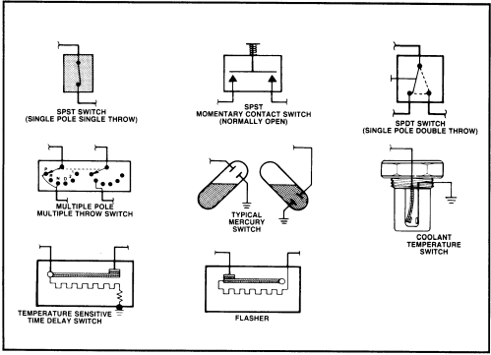
การควบคุมอุปกรณ์ในรถยนต์สามารถทำได้หลายวิธี Controls
SWITCHES

Slide 23
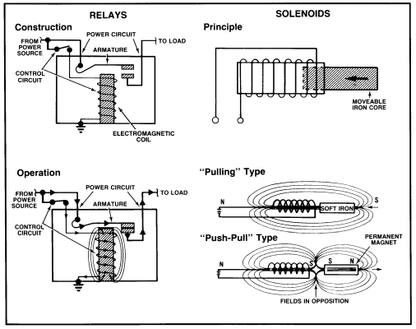
การควบคุมอุปกรณ์ในรถยนต์สามารถทำได้หลายวิธี Controls
RELAYS

Slide 24
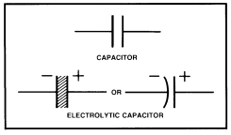
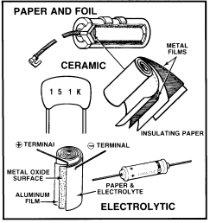
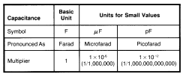
อุปกรณ์ไฟฟ้าในรถยนต์ที่เป็นอิเล็กทรอนิกส์ ELECTRICAL COMPONENTS
CAPACITORS

Slide 25
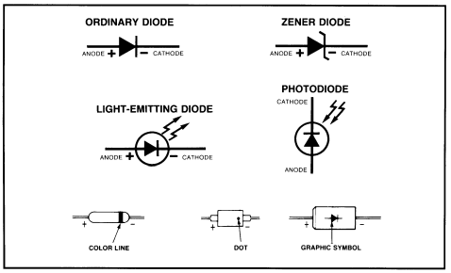
อุปกรณ์ไฟฟ้าในรถยนต์ที่เป็นอิเล็กทรอนิกส์ ELECTRICAL COMPONENTS
SEMICONDUCTORS DIODES

Slide 26
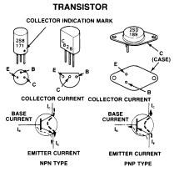
อุปกรณ์ไฟฟ้าในรถยนต์ที่เป็นอิเล็กทรอนิกส์ ELECTRICAL COMPONENTS
SEMICONDUCTORS Transistors

Slide 27
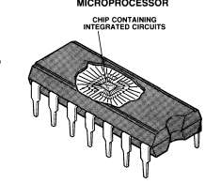
อุปกรณ์ไฟฟ้าในรถยนต์ที่เป็นอิเล็กทรอนิกส์ ELECTRICAL COMPONENTS
SEMICONDUCTORS MICROPROCESSORS

